Slide 1
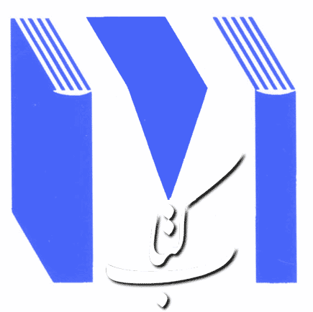
تازه هاي كتابخانه سال 1391 ، 1392
jjj
تهيه و تنظيم : فاطمه مستاجر

Slide 2
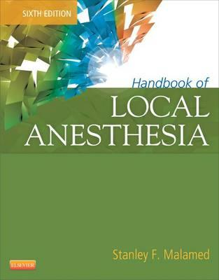
Handbook of local anesthesia / Stanley F. Malamed 2013
تازه هاي كتابخانه سال 1391، 1392

Slide 3
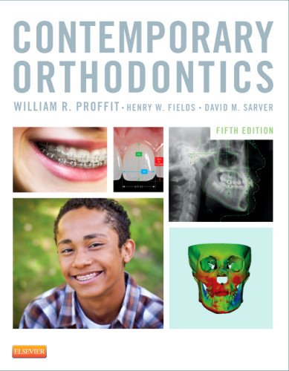
Contemporary orthodontics William R. Proffit 2013
تازه هاي كتابخانه سال 1391، 1392

Slide 4
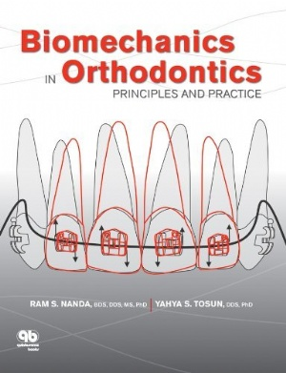
Biomechanics in orthodontics : principles and practice / Ram S. Nanda 2010
تازه هاي كتابخانه سال 1391، 1392

Slide 5
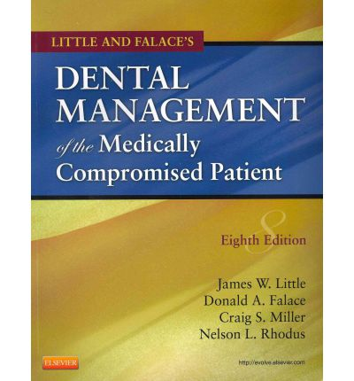
Little and Falace’s dental management of the medically compromised patient 2013
تازه هاي كتابخانه سال 1391، 1392

Slide 6
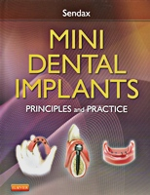
Mini dental implants : principles and practice / Victor I. Sendax 2013
تازه هاي كتابخانه سال 1391، 1392

Slide 7
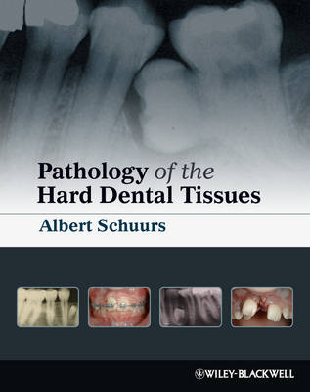
Pathology of the hard dental tissues / Albert Schuurs 2013
تازه هاي كتابخانه سال 1391، 1392

Slide 8
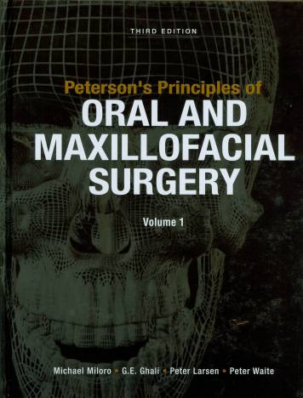
Peterson’s principles of oral and maxillofacial surgery 2012
تازه هاي كتابخانه سال 1391، 1392

Slide 9
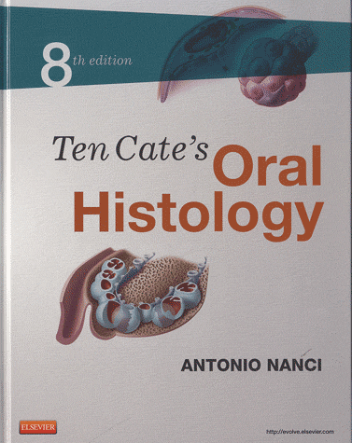
Ten Cate’s oral histology : development, structure, and function 2012
تازه هاي كتابخانه سال 1391، 1392

Slide 10
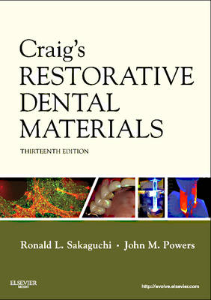
Craig’s restorative dental materials 2012
تازه هاي كتابخانه سال 1391، 1392

Slide 11
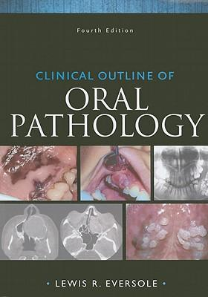
Clinical outline of oral pathology : diagnosis and treatment 2011
تازه هاي كتابخانه سال 1391، 1392

Slide 12
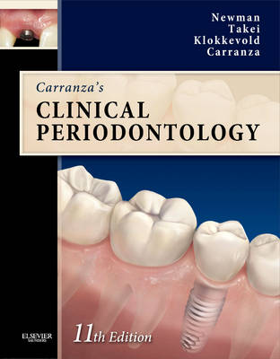
Carranza’s clinical periodontology 2012
تازه هاي كتابخانه سال 1391، 1392

Slide 13
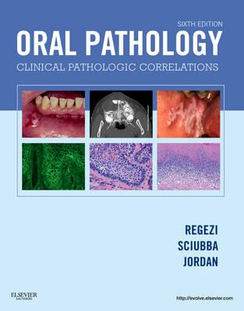
Oral PathologyClinical Pathologic Correlations/ Joseph A. Regezi 2012
تازه هاي كتابخانه سال 1391، 1392

Slide 14
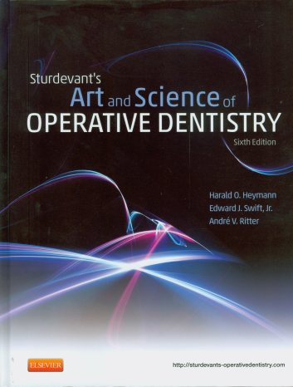
Sturdevant’s art and science of operative dentistry 2013
تازه هاي كتابخانه سال 1391، 1392

Slide 15
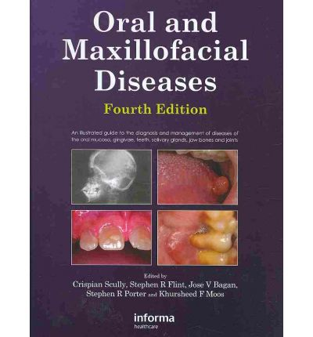
Oral and maxillofacial diseases 2010
تازه هاي كتابخانه سال 1391، 1392

Slide 16
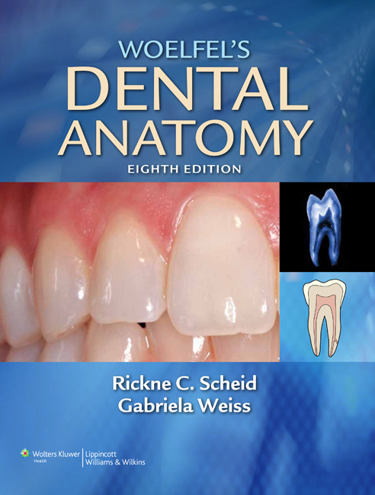
Woelfel’s dental anatomy / Rickne C. Scheid 2012
تازه هاي كتابخانه سال 1391، 1392

Slide 17
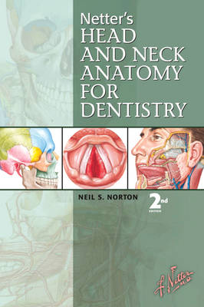
Netter’s head and neck anatomy for dentistry / Neil S. Norton 2012
تازه هاي كتابخانه سال 1391، 1392

Slide 18
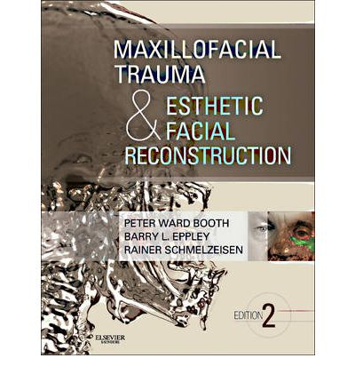
Maxillofacial trauma & esthetic facial reconstruction 2012
تازه هاي كتابخانه سال 1391، 1392

Slide 19
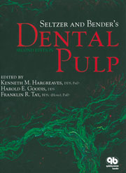
Seltzer and Bender’s dental pulp 2012
تازه هاي كتابخانه سال 1391، 1392

Slide 20
Radiologic science for technologists Bushong, Stewart C. 2013
تازه هاي كتابخانه سال 1391، 1392

Slide 21
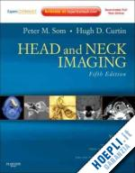
Head and neck imaging Peter M. Som 2011
تازه هاي كتابخانه سال 1391، 1392

Slide 22
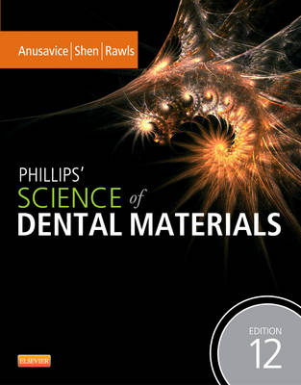
Phillips’ science of dental materials 2013
تازه هاي كتابخانه سال 1391، 1392

Slide 23
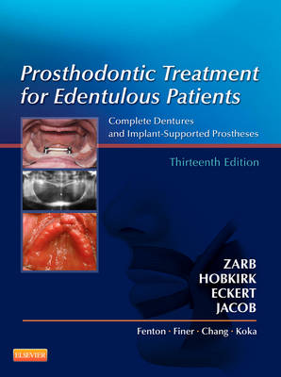
Prosthodontic treatment for edentulous patients 2013
تازه هاي كتابخانه سال 1391، 1392

Slide 24
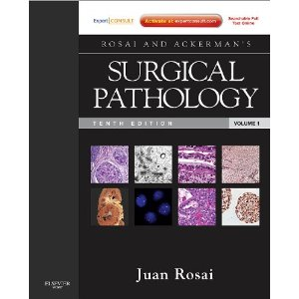
Rosai and Ackerman’s surgical pathology 2011
تازه هاي كتابخانه سال 1391، 1392

Slide 25
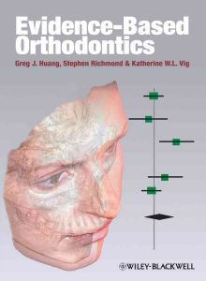
Evidence-based orthodontics 2011
تازه هاي كتابخانه سال 1391، 1392

Slide 26
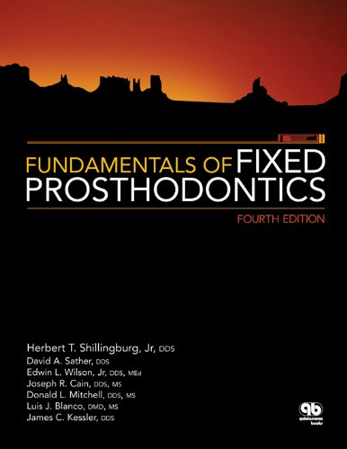
Fundamentals of fixed prosthodontics / Herbert T. Shillingburg 2012
تازه هاي كتابخانه سال 1391، 1392

Slide 27
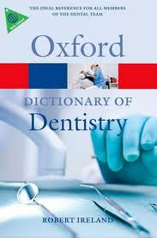
A dictionary of dentistry / Robert Ireland 2010
تازه هاي كتابخانه سال 1391، 1392

Slide 28
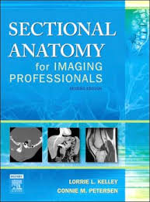
Sectional anatomy: for imaging professionals /Lorrie L. Kelley 2007
تازه هاي كتابخانه سال 1391، 1392

Slide 29
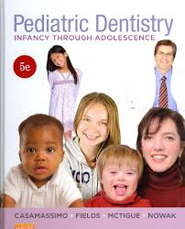
Pediatric dentistry : infancy through adolescence/ Pinkham 2013
تازه هاي كتابخانه سال 1391، 1392

Slide 30
Pharmacology and therapeutics for dentistry/ John A. Yagiela 2011
تازه هاي كتابخانه سال 1391، 1392

Slide 31
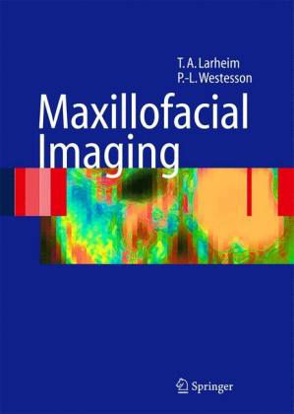
Maxillofacial imaging / T.A. Larheim, P.-L. Westesson 2006
تازه هاي كتابخانه سال 1391، 1392

Slide 32
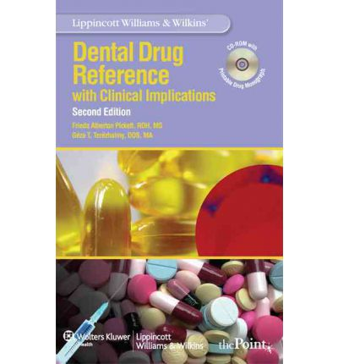
Lippincott Williams & Wilkins’ dental drug reference with clinical implications 2010
تازه هاي كتابخانه سال 1391، 1392

Slide 33
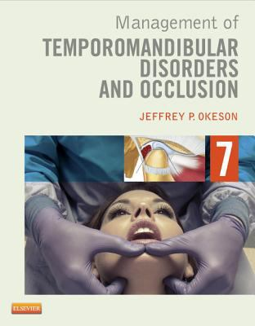
Management of temporomandibular disorders and occlusion /Okeson 2013
تازه هاي كتابخانه سال 1391، 1392

Slide 34
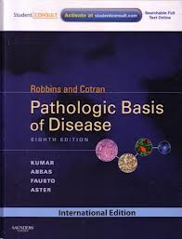
Robbins and Cotran pathologic basis of disease 2010
تازه هاي كتابخانه سال 1391، 1392

